Slide 1
Formation de formateur
Session 2 : Prévenir la radicalisation des jeunes
www.armourproject.eu
Notes:
Instructions /feuille de texte proposé 0
Bienvenue à nouveau (vérifier si la liste de présence est signée par tous les participants)
@Formateur (voir le guide pour plus d'instructions)
Requis
liste des participants
ordinateur portable/PC et télémètre
Stylos et papier pour les participants
Tableau de papier
marqueurs, cartes, puzzle, feuilles de papier blanc, ciseaux, *smartphones pour accéder à Pauliseverywhere.
Accès Internet
Polycopiés d’exercices ( )
Enquêtes
Planification suggérée, jour 2 (selon votre choix d'exercices)
Entrée, café, thé 15 min
Introduction 45 min
Explication radicalisation 45 min (selon les connaissances initiales, cela peut être prolongé ou raccourci)
Pause 15 min
Relation entre colère et radicalisation 45 min
Exercice(s) Gestion de la colère 60 min
Déjeuner 60 min (prendre le temps d'échanger des expériences et de construire un réseau si possible)
discours relationnels 30 min
Exercice(s) de discours 45 min
Pause 15 min
Exercice(s) de discours 30 min
Retour et conclusion 15 min
Habituellement, les choses prennent plus de temps en raison des questions et de l'interaction, alors prendre environ 7 heures. Selon le nombre de participants, leur niveau de connaissances au début et la qualité de discussion, la quantité et le choix des exercices, la durée estimée de la première session peut varier.
On pourrait commencer à 09h00 et planifier de terminer à 16h30.
<numéro>

Slide 2
Résumé du 1er jour
7 ateliers
Renforcement des capacités individuelles
Atelier de coaching et de parentalité
Pensée critique
Renforcement des capacités communautaires
Réponse de l’État
Gestion de la colère
discours et identité
Débat et simulation
Gestion des conflits
Réponse proportionnée de l'État
Introduction
Radicalisation
Atelier de coaching et de parentalité
Exercices
Pensée critique
Exercices
Retour
Comprendre la radicalisation en général
Relation entre la radicalisation et un sujet spécifique
Sujet spécifique à la clarification
Exercices
1. Un bon mentor/parent ?
2. Construire votre propre modèle de rôle
« un processus progressif et complexe dans lequel un individu ou un groupe adopte une idéologie ou une croyance radicale qui accepte, utilise ou tolère la violence [ ] pour atteindre un objectif politique ou idéologique spécifique. »
1. Essayer une phrase
2. Les 6 questions
2
Notes:
Instructions /feuille de texte proposé 1
@Formateur
Commencer par répéter le contenu de la dernière fois. Prendre son temps car cela stimule la mémoire et active les participants, et cela fait un meilleur pont pour le jour 2.
Afficher les images sélectionnées pour rafraîchir la mémoire, mais mieux vaut les laisser vous raconter le contenu
(NB : cette feuille a l'air un peu chaotique, mais si vous « jouez » avec, elle devient claire)
Qu'avons-nous fait la dernière fois? Qu'avez-vous retenu?
Introduction
– 7 ateliers (coaching et parentalité, pensée critique, gestion de la colère, discours, gestion des conflits, simulation et discussion, réponse de l'État)
– mettre en place des ateliers (radicalisation en général, relation entre radicalisation et sujet de l'atelier, connaissance du sujet spécifique, exercices)
Radicalisation
– définition
– modèle de déclenchement
– idéologies différentes : centrées sur la religion, ou sur l'extrême droite, l'extrême gauche ou une question unique, comme l'activisme animal et l'extrémisme ;
- signes possibles :
Coaching et parentalité
Le développement de l'enfant commence à la naissance et se termine à l'adolescence. Pendant ce temps, des changements biologiques, sociaux, émotionnels, cognitifs et psychologiques se produisent. Dans chaque phase, un enfant a un défi central à relever. Les adolescents et les jeunes passent de l'enfance à la maturité. Se forgent une identité en cours de route.
Explication sur la façon dont le coaching et la parentalité peuvent augmenter ou diminuer les risques de radicalisation
Exercices :
Qu'est-ce qui fait un bon mentor/parent ?
Construire votre propre modèle de rôle
Pensée critique
Explication de la facilité par laquelle les gens seront victimes de propagande et de mensonges s'ils ne pensent pas de manière critique
Qu’est-ce que la pensée critique?
Exercices : faire l'expérience d'un ou plusieurs des exercices pour améliorer la pensée critique
Essayer une phrase
Les 6 questions
Retour– Très important, pour améliorer l'efficacité de la formation
J'ai également demandé si vous réfléchiriez aux choses dont vous avez besoin dans votre contexte professionnel en ce qui concerne la radicalisation.
<numéro>

Slide 3
Question
De quoi avez-vous le plus besoin dans votre contexte professionnel pour contribuer à la prévention de la radicalisation ?
2
Notes:
Instructions /feuille de texte proposé 2
À la fin du 1er jour, je vous ai demandé de réfléchir à ce dont vous avez le plus besoin dans votre contexte de travail.
@Formateur
Recueillir les réponses (et vérifier si elles seront traitées dans le cours)
<numéro>

Slide 4
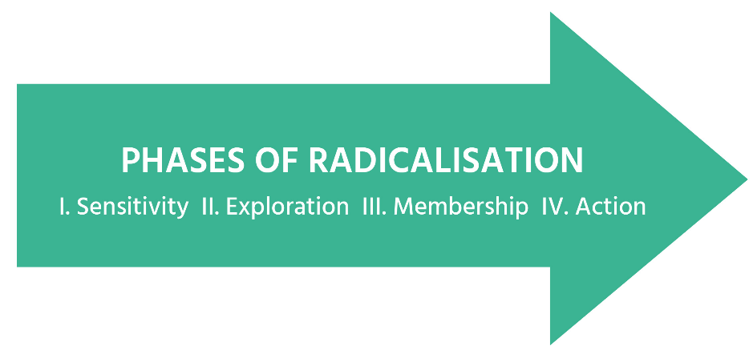
3
Notes:
Instructions /feuille de texte proposé 3
Nous avons terminé notre exploration de la radicalisation avec le modèle des facteurs déclencheurs qui décrivait plusieurs composantes et leur interaction.
Et j'ai vu comment les ateliers de ce projet s'articulent avec de nombreux facteurs et caractéristiques mentionnés
Compétences : p. ex. pensée critique, gestion de la colère, débat
Identité : par exemple, discours et parentalité
Expériences personnelles avec la discrimination : par exemple, gestion des conflits et coaching (pour que les enseignants sachent comment réagir)
Problèmes à la maison : parentalité
Politique gouvernementale : réponse proportionnée de l'État
Aujourd'hui, nous continuerons avec trois autres facteurs contributifs de la radicalisation : la colère, les discours et les compétences de discussion.
<numéro>

Slide 5
Programme du jour
Résumé du 1er jour
Gestion de la colère
Exercices
Discours et identité
Exercices
Débat et Simulation
Exercices
Retour et conclusion
5
Notes:
Instructions /feuille de texte proposé 4
La colère – qu'est-ce que c'est, comment peut-elle alimenter la radicalisation et comment la contrôler
Exercices - faire des exercices pour aider les jeunes à gérer leur colère
discours – expliquer la façon dont les discours et la formation de l'identité peuvent augmenter les chances de radicalisation
Exercices - faire un ou plusieurs exercices pour utiliser le discours d'une manière plus positive
Débat et Simulation
Exercices
Retour– votre retour sur les exercices du 2ème jour
<numéro>

Slide 6
Colère : Exercice
Qu'est-ce qui vous a frappé ?
Comment sais-je que je suis en colère ?
Discuter en binômes
Quels événements/personnes/ lieux/choses me mettent en colère ?
Comment ma réaction de colère affecte-t-elle les autres ?
Comment réagir quand je suis en colère ?
<numéro>
Notes:
Instructions /feuille de texte proposé 5
Nous allons commencer par un exemple de l'un des exercices de l'atelier Gestion de la colère. Veuiller prendre un papier et un stylo (ou une tablette/un smartphone/un ordinateur portable).
#1 Brainstorming – associations libres
brise-glace 1 (15-20 min)
@Formateur
Cet exercice est l'un des brise-glaces de l'atelier sur la gestion de la colère. Il faut environ 15 minutes.
Étape 1-4 : Le formateur demande aux participants de répondre aux questions suivantes (une par une) en n'écrivant pas plus de trois mots par question sur une feuille de papier. (4 min)
Étape 5 : chaque participant choisit un partenaire et partage les réponses avec lui. (4 min)
Étape 6: Ensuite, le formateur initie une tour de table de 2 minutes pour recueillir les réponses possibles sur un tableau de papier. Espérons que les observations des participants pointent sur l'objectif de ces exercices : prendre conscience de l’expérience à la façon personnelle de chacun, gérer la colère, et être capable de la reconnaître. Les gens prennent conscience que la colère est quelque chose de familier pour tout le monde.
Le formateur ferme le brise-glace en pointant les réponses les plus courantes et en disant que nous reviendrons plus tard sur le concept de la colère.
<numéro>

Slide 7
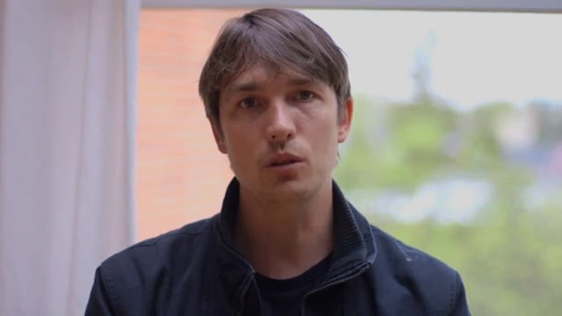
Colère
« Essayer de comprendre pourquoi ils sont en colère et essayer de se débarrasser de cette colère. »
Source : terratoolkit.eu
<numéro>
Notes:
Instructions /feuille de texte proposé 6
https://vimeo.com/113623893
@Formateur
Clip pour illustrer le lien entre la colère et la radicalisation (montrer 9.46-12.42 min)
<numéro>

Slide 8
Colère
Insécurité
Injustice vécue
Colère
Radicalisation
Autocorrection insuffisante des impulsions
Source : Van den Bos (2019)
<numéro>
Notes:
Instructions /feuille de texte proposé 7
Un des facteurs de causalité qui a été examiné par les chercheurs est l'injustice vécue, comme le traitement injuste, la privation relative, l'immoralité, etc.
Cela peut devenir un facteur de radicalisation, en particulier lorsque les gens se sentent mal à l'aise, ou ne sont pas en mesure de contrôler certaines émotions.
P19 Kees van den Bos (2019)
La colère les éloigne de la société dominante, car elle provoque une association négative.
<numéro>

Slide 9
Colère
Émotion primaire et secondaire
D'après : https://www.gottman.com/blog/the-anger-iceberg/
<numéro>
Notes:
Instructions /feuille de texte proposé 8
Quand les gens sont en colère, ce n'est souvent pas la seule émotion en jeu.
Pg 13 de D3.2 La colère comme émotion de seconde main
La colère peut être une émotion fondamentale et primaire, mais elle est aussi souvent appelée émotion secondaire parce que nous avons tendance à recourir à la colère afin de nous protéger ou de dissimuler d'autres sentiments de vulnérabilité. Un sentiment primaire est ce qui est ressenti juste avant le sentiment de la colère. Nous ressentons presque toujours autre chose avant de nous mettre en colère: effrayés, attaqués, offensés, irrespectueux, forcés, piégés ou sous pression. Si l'un de ces sentiments est assez intense, nous considérons l'émotion comme étant de la colère.
Comme l'illustre le dessin, la colère est comme un iceberg en ce sens que seules quelques-unes des émotions sont visibles. Les autres émotions existent « sous la ligne de flottaison » où elles ne sont pas immédiatement évidentes aux observateurs extérieurs. (http://creducation.net/resources/anger_management/anger__a_secondary_emotion.html)
Pourquoi pensez-vous que cela pourrait être pertinent dans ce contexte ?
<numéro>

Slide 10
Colère
Réponse naturelle et automatique
Gérer c'est une compétence
Émotion fondamentale mais souvent secondaire
Facteur de poussée
Direct vs chronique
<numéro>
Notes:
Instructions /feuille de texte proposé 9
Quelques caractéristiques de la colère
Elle est considérée comme une réponse naturelle et surtout automatique aux actes préjudiciables
La colère est une émotion fondamentale. Et elle prend souvent la place d'une émotion sous-jacente. Certaines personnes pensent que c'est une « mauvaise » émotion ou une émotion négative, d'autres disent que cela ne devient un problème que lorsque quelqu'un s'accroche à la colère et qu’elle devienne chronique.
Comme il a été expliqué précédemment, la colère est un facteur de radicalisation qui comporte également un sentiment d'identité /« quête de signification », la frustration et l'insulte individuelles, les facteurs cognitifs et sociaux tels que la prise de risque et la réduction des contacts sociaux, la victimisation personnelle, le déplacement de l'agression
Apprendre à gérer correctement la colère est une compétence, et pas un instinct. C'est lié au seuil qu’on se fixe lors d’une interaction qui se complique par la présence d'autres émotions.
Les personnes qui sont incapables de se mettre en colère sont également incapables de se défendre. Il est donc important que les personnes apprennent à exprimer leur colère de manière appropriée.
Les personnes doivent apprendre à exprimer des sentiments de colère de façon saine tout en respectant la société, et de ne pas laisser la colère devenir incontrôlable au point qu'elle affecte négativement les relations, l'employabilité et la santé.
Il est plus satisfaisant de se mettre en colère que de reconnaître les sentiments douloureux associés à la vulnérabilité.
<numéro>

Slide 11
Atelier sur la gestion de la colère
Qui
intervenants de première ligne
Quoi
Encadrement de la radicalisation
Exercices et simulations
Connaissance
Pratiquer les compétences
Comment
Résultat
Reconnaître les signes
Compétences de gestion de la colère
<numéro>
Notes:
Instructions /feuille de texte proposé 10
Comment les intervenants de première ligne peuvent-ils aider les jeunes à développer des compétences de gestion de la colère ? L'atelier qui est offert dans le cadre de ce projet est supposé les aider à le faire.
« L’atelier de gestion de la colère » examine comment mieux enseigner la gestion de la colère en tant que forme d'intervention psychoéducative. Il comprend une série d'exercices qui, s'ils sont utilisés en bloc, peuvent aider les professionnels de première ligne travaillant avec des jeunes vulnérables à la radicalisation à utiliser des stratégies et des techniques de gestion de la colère pour les détourner d'un comportement violent et destructeur. Les techniques décrites ont été inspirées par le travail des coachs et des thérapeutes dans l'enseignement et la promotion de la gestion de la colère.
L'idée sous-jacente est qu'en les aidant à se débarrasser de ou à contrôler leur colère, ils les aideront à éviter la radicalisation/polarisation.
Pour plus d'informations, je recommande le Guide pour les formateurs de l'atelier 'Gestion de la Colère' (montrer le site où il peut être trouvé ? Ou donner une version imprimée en cadeau ?) Mettre sur une clef usb)
Nous allons maintenant prendre un exemple d'exercices possibles de l'atelier
<numéro>

Slide 12
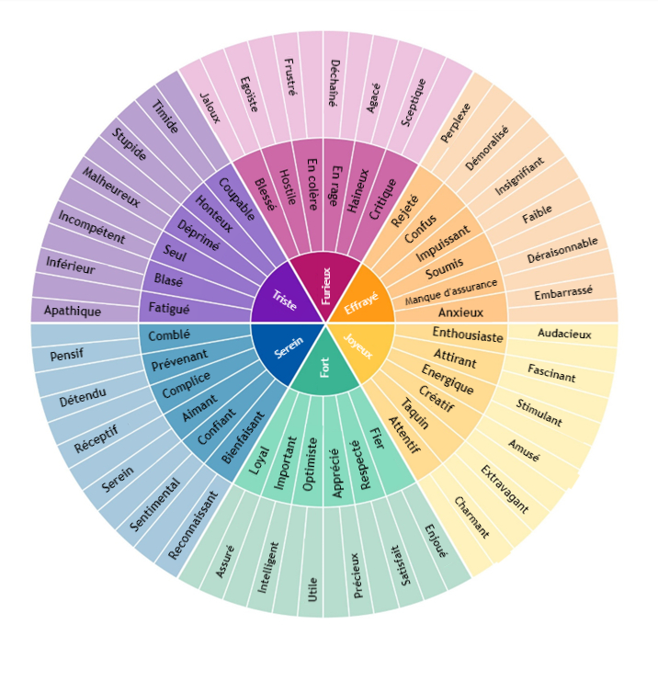
Gestion de la colère : Exercice 1
Roue des émotions
(Robert Plutchik, 1980)
Indices :
Choisir une émotion de la roue
Exprimer l'émotion de manière non verbale pour que les autres puissent la reconnaître
12
Notes:
Instructions /feuille de texte proposé 11
C'est un exemple de l'un des exercices de l'atelier Gestion de la colère. Plusieurs options sont disponibles et la plupart sont faciles à reproduire avec les jeunes. Ma suggestion est de faire d'abord l'expérience du déroulement de l'exercice, puis de discuter des objectifs
@Formateur : Prendre 20-30 min (en fonction du nombre de participants)
Distribuer la roue.
Cette option demande à chaque participant (qui souhaite se joindre) de choisir une émotion et de l'exprimer devant le groupe. D'autres doivent deviner quelle émotion est exprimée.
Remarque : certaines personnes trouvent cela difficile, créent un environnement sûr et essaient de les encourager, mais permettent également aux gens de se retirer
Remarque : pour les groupes d'âge de moins de 14 ans, une version plus simple de la roue des émotions sera utilisée.
<numéro>

Slide 13
Gestion de la colère : Exercice 1
La roue des émotions - indices
objectif
instructions
public cible
durée
13
Notes:
Instructions/feuille de texte proposé 12
L'exercice s'appelle Indices
Demander aux participants : Que pensez-vous de l'idée derrière cet exercice ?
Chaque atelier est accompagné d'un guide qui décrit l'objectif, le public cible et le temps pour chaque exercice. Des instructions sont également données sur l'exécution et le matériel nécessaire à l'exercice.
Roue d'émotions - indices
Objectif
L'objectif est de sensibiliser les intervenants de première ligne et les jeunes aux émotions et à la façon dont elles sont exprimées. Plus tard, elle peut également être utilisée pour faire la distinction entre la colère, la souffrance chronique et le comportement inadapté
Public cible
Puberté/adolescents/adultes (intervenants de première ligne et jeunes)
Temps
Cette partie de l'exercice dure 20-30 min (en fonction du nombre de participants)
Description
Il est d'abord demandé aux participants de choisir au hasard une émotion dans la roue des émotions et réaliser un jeu de rôle (mime) pour l'exprimer afin que les autres la reconnaissent.
METHODE D’APPRENTISSAGE
Pratique étendue, modélisation cognitive par le mentor qui pense à voix haute, auto-apprentissage dissimulé
<numéro>

Slide 14
Gestion de la colère : Exercice 2
Lire le texte
Choisir 1 conseil par phase
Expliquer pourquoi.
14
Notes:
Instructions /feuille de texte proposé 13
C'est un exemple de l'un des exercices de l'atelier 'Gestion de la colère'. Distribuer le polycopié.
@Formateur
Cet exercice dure environ 20-25 minutes (si vous avez besoin de raccourcir le programme, vous pouvez passer cet exercice et juste le montrer)
Étape 1 : Lire le texte
Étape 3 : Choisir 1 conseil utile à chaque phase (avant - pendant - après la crise de colère)
Étape 3 : Indiquer pourquoi elle vous attire
<numéro>

Slide 15
Gestion de la colère : Exercice 2
Faire un plan
objectif
instructions
public cible
durée
15
Notes:
Instructions/feuille de texte proposé 14
L'exercice s'appelle Faire un plan !
Chaque atelier est accompagné d'un guide qui décrit l'objectif, le public cible et le temps requis pour chaque exercice. Des instructions sont également données sur l'exécution et le matériel nécessaire à l'exercice.
Faire un plan
Objectif
L'objectif est d'apprendre comment contenir et diriger les problèmes de gestion de la colère en apprenant comment la colère peut être contrôlée en pensant à une stratégie à l'avance
Public cible
Jeunes/adultes (intervenants de première ligne et jeunes)
Temps
Cette partie de l'exercice dure de 20 à 25 minutes
Description
Les participants sont priés de lire le texte ci-dessous, puis de choisir un conseil par phase en termes d'applicabilité et d'utilisation. Les activités doivent être structurées en celles qui ont lieu avant, pendant et après une crise de colère.
Ensuite, ils doivent présenter les résultats Étape 1 : Lire le texte
Étape 3 : Choisir 1 conseil utile à chaque phase (avant - pendant - après une crise de colère)
Étape 3 : Expliquer votre choix
METHODE D’APPRENTISSAGE
Compréhension de la lecture et discussion dirigée
<numéro>

Slide 16
Expérience personnelle en matière de discrimination
Problèmes familiaux
Confrontation avec la mort
Confrontation avec la propagande
Appartenance à un groupe radical
Injustice contre le groupe
Appels à l’action
Politique gouvernementale
Guerre contre le groupe
<numéro>
Notes:
Instructions /feuille de texte proposé 15
Pour notre sujet suivant, nous revenons au modèle des facteurs déclencheurs qui décrivait plusieurs composantes de la radicalisation.
Nous allons maintenant nous concentrer sur deux sujets qui sont interconnectés et également liés à la façon dont les gens réagissent aux déclencheurs : Identité et discours
Identité
Expériences personnelles en matière de discrimination
Confrontation avec la propagande
Les expériences personnelles et la propagande alimentent nos discours et ceux des autres.
Nous verrons que les discours et l'identité peuvent devenir une vulnérabilité à la radicalisation mais peuvent aussi être des facteurs de protection
<numéro>

Slide 17
Discours et identité
Source de l'image : www.partyzonnebrillen.nl
Identité
Comment je me perçois ?
Qui suis-je pour les autres ?
Qui suis-je ? Qu'est-ce que je veux dans la vie ?
Interaction continue entre la disposition et les expériences
Cadre de la réalité
17
Notes:
Instructions /feuille de texte proposé 16
Mais qu'est-ce qu'un discours ? Qu'est-ce que l'identité? Et comment sont-ils liés ?
Identité : le sentiment d'être une personne unique et cohérente en interne malgré tous les changements par rapport aux autres. (une construction)
L'identité est déduite par les questions centrales indiquées sur la feuille. Les réponses à ces questions sont le résultat de l'interaction entre la personne même (sa personnalité), un certain cadre de référence et des expériences. Ainsi, la façon d'interpréter les expériences prend la couleur de vos croyances actuelles.
Informations générales pour le formateur
https://jia.sipa.columbia.edu/online-articles/understanding-radicalization-through-lens-%E2%80%98identity-vulnerability%E2%80%99
Erikson (1968) : la tâche de développement centrale de l'adolescence est le développement de sa propre identité. Réorientation et découverte des possibilités et des limites.
Le processus de développement est une interaction à long terme entre la prédisposition et les facteurs environnementaux.
La pédagogie et la psychologie suivent la théorie du cours de la vie d'Erikson. Il distingue huit phases dans une vie humaine. Dans chaque phase de la vie, une personne est confrontée à une crise psychosociale qui doit être résolue. Les résultats de cette crise influencent la personnalité de quelqu'un. Dans la phase cinq de la vie, c'est la période de l'adolescence, formant une identité stable et une image de soi stable, qui sont les tâches les plus importantes. Dans cette phase d'âge (12-18 ans), les jeunes développent une image d'eux-mêmes par rapport aux autres. Lorsque le processus réussit, une identité stable se forme à la fin de cette phase. Lorsque le processus échoue, une confusion des rôles peut arriver et une crise d'identité peut survenir. Dans cette théorie, l '« identité » est considérée d'un point de vue psychologique.
Pendant l'adolescence, les jeunes se demandent : « Qui suis-je ? » ou « Qui est-ce que je veux devenir ? ». Afin de répondre à ces questions, différentes alternatives (identité) sont généralement explorées (exploration). Par exemple, nouer de nouvelles relations d'amitié, adopter un style vestimentaire différent ou même exprimer un comportement à risque.
La recherche de sa propre identité peut se faire par la musique, les vêtements, les amis, l'école, les emplois, les loisirs et autres activités, les sports, la culture, les normes et les valeurs, la foi, les croyances dans d'autres domaines, les compétences, les voitures, la coiffure et tout ce qui vous intéresse. Le plus important est que les jeunes rassemblent des amis autour d'eux pendant cette période. Si vous allez en territoire inconnu, vous vous sentez beaucoup plus en sécurité avec des amis autour de vous. Les amis sont souvent l'un des points de départ pour la recherche de sa propre identité et les consulter en permanence fournit une base pour explorer ce qui vous convient et ce qui ne vous convient pas. Ils ont généralement le même âge, le même niveau d'éducation et la même origine ethnique et sociale. Vous vous sentez attiré par les gens qui vous ressemblent.
L'individu utilise des discours pour donner un sens au monde. Le processus de développement de l'identité représente le lien entre soi et la société.
Les discours qui nous attirent peuvent changer avec le temps.
Il n'y a pas d'identité sans histoire. Nous avons toujours besoin de langage pour façonner notre identité et nous sommes influencés par les histoires auxquelles nous croyons
<numéro>

Slide 18
Discours et identité
Qu'est-ce qu'un discours ?
Les discours que nous nous racontons et que l'on raconte aux autres
En 1948, une nation émerge des cendres de l'Holocauste. Les rivages sablonneux, le sol fertile et la beauté montagneuse de leur patrie d'origine les ont de nouveau accueillis. Pour eux, c’est l’aube qui marque la fin de la nuit la plus sombre.
En 1948, un peuple pacifique a connu une tragédie prolifique qui a résulté en la rupture avec sa patrie. Après avoir accueilli à bras ouverts les victimes d'une terrible tragédie dans un pays lointain dans un lieu où des personnes de confessions multiples vivaient dans l'harmonie sociale, elles ont partagé leurs terres et leur nourriture, pour ensuite être agressées lors d'une attaque violente.
Source : Hammack, 2014
18
Notes:
Instructions /feuille de texte proposé 17
Qu'est-ce qu'un discours d'un point de vue sociologique et psychologique ?
Par discours, nous entendons les discours courts ou plus longs avec lesquels nous grandissons et que nous entendons dans notre environnement. Ces discours contiennent souvent des instructions implicites sur la façon de se comporter dans un certain contexte. Ils offrent une ligne directrice pour bien se comporter et bien faire dans le groupe où vous grandissez.
Des discours culturels dominants aux discours de vie personnels ; nourris par des dictons, des images, des commentaires, des règles explicites et implicites. C'est un moyen pour les individus et les groupes de donner un sens aux événements et aux actions dans leur vie
À titre d'exemple, les discours historiques des Israéliens et des Palestiniens peuvent être considérés comme des « discours dominants » d'identité nationale. Deux vues, deux référentiels, deux significations de l'histoire.
(Exemple alternatif : redonner de l'importance à l'Amérique c. la vie des Noirs compte)
@Formateur pour plus d'informations générales :
Le discours et la psychologie culturelle de l'identité, Phillip L. Hammack Université de Californie, Santa Cruz, 2008
@Formateur
Pour beaucoup de gens, les discours sont un concept complexe. À la fin de l'explication (diapositives 18 à 25), le point-clef à retenir doit être :
L'identité se forme à travers les discours. Ceux que nous racontons pour expliquer et motiver nos choix, nos réactions, notre passé, notre présent et notre avenir.
Les identités collectives se forment également à travers les discours.
Il n'y a pas d'identités fixes, car l'identité, tout comme toute autre caractéristique spécifique de la personnalité humaine, subit un processus constant de changement.
L'un des principes thérapeutiques les plus fondamentaux de la thérapie narrative est que nous trouvons du sens et de la guérison par le biais de discours (Courtney, 2017)
Les discours forment souvent la base des relations de pouvoir. Les discours dominants visent à permettre à un groupe particulier de conserver une position dominante dans une communauté ou une société. Les discours marginaux aident à maintenir d'autres groupes dans une position subordonnée. Il va sans dire que l'utilisation de ces discours dépend du contexte et fait partie du système que nous, en tant que société, maintenons ensemble ».
<numéro>

Slide 19
Discours et identité
Culture et
contexte élargi
Identité interne
Identité externe
18
Notes:
Instructions /feuille de texte proposé 18
Touts ces discours alimentent donc notre identité, ou nos identités, parce que nous avons plus d'une identité, tant à l'intérieur qu'à l'extérieur.
À l'intérieur, nous avons nos propres identités personnelles, la façon dont nous nous voyons, les discours que nous retenons. Les identités que les autres projettent sur nous forment nos identités externes, leurs discours sur nous, à la fois en tant qu'individus et en tant que membres de certains groupes. Certains de ces discours se chevauchent, d'autres non.
@Formateur : Informations générales pour alimenter votre propre explication du sujet aux participants
Les discours ont été reconnus, par exemple dans les études sociologiques, psychologiques, anthropologiques culturelles, etc., comme une stratégie de base au cœur de la formation et de la restructuration de l'identité. En termes simples, l'identité se forme à travers les discours. Ceux que nous racontons pour expliquer et motiver nos choix, nos réactions, notre passé, notre présent et notre avenir. Le discours personnel est construit et reconstruit tout au long de la vie, et écrit dans et à travers l'interaction sociale et la pratique sociale.
Les individus sont à la fois des conteneurs d'identités que d'autres personnes projettent sur eux à travers des discours, et des distributeurs d'identités qu'ils projettent eux-mêmes au monde à travers leurs propres discours.
La relation entre un discours « dominant » et un discours personnel de l'identité donne un accès direct au processus de reproduction et de changement social. Le concept de discours principal (voir Bamberg, 2004 ; Thorne, 2004 ; Thorne et McLean, 2003) est conforme aux notions de « discours dominant ». À mesure que les individus commencent à construire des discours personnels d'identité qui ancreront le contexte cognitif et social dans lequel ils se développent, ils s'engagent dans des discours dominants d'identité
Les jeunes définissent et redéfinissent l'identité par rapport aux autres. L'environnement culturel est donc important. C'est là que les interactions sociales ont lieu et que les identités sont définies. Dès l'enfance, les jeunes apprennent les règles, les normes, les valeurs et les comportements qui sont communs dans la « culture » dans laquelle ils grandissent. Ils apprennent la position sociale de certains sous-groupes et les règles de conduite pour se comporter envers certains individus. Ces classifications sociales deviennent « normales » pour les jeunes et fournissent « un ensemble de façons évidentes de penser, de ressentir et de faire. " Les classifications et les interprétations ne sont pas statiques. Elles diffèrent d'une culture à l'autre et peuvent changer au fil du temps.
Kósa, E. (2005). « Mass media and identity development in adolescence ». Dans Fülöp, M. en Ross, A. (rouge). Growing up in Europe today. Developing identities among adolescents. Stoke on Trent/ Sterling : Trentham Books, p. 121-137.
Les gens ont de multiples identités : mari, père, britannique, footballeur, boulanger ou femme, sœur, turque, peintre, socialiste. Chacune de ces identités comprend des normes, des valeurs, des préjugés, des choix,...
Nous avons notre propre perception de qui nous sommes, mais il y a aussi l'identité projettée par les autres
S'il y a des identités concurrentes / conflictuelles, la radicalisation peut avoir lieu. Si les normes sociales et morales des identités conflictuelles ne concordent pas, cela crée des tensions (parfois des dissonances cognitives). L'identité qui subit le plus de pressions est renforcée.
L'expérience de la menace identitaire, ou de l'insécurité existentielle en matière d'identité, influence très certainement le processus de régénération sociale (voir Giddens, 1991 ; Kinnvall, 2004 ; Pettigrew, 2003). La crainte d'une perte possible de l'identité collective, qui est commune à de nombreux groupes marginalisés ou privés d'autonomie au sein d'une structure sociale particulière, motive probablement un lien étroit entre les discourss de référence et les discours personnels d'identité (Hammack, 2008).
Exercices qui aident (externaliser le problème, le décomposer, regarder le passé pour savoir que vous êtes capable de faire face à la situation)
Accrochez-vous à un discours positif sous la menace d'un autre
<numéro>

Slide 20
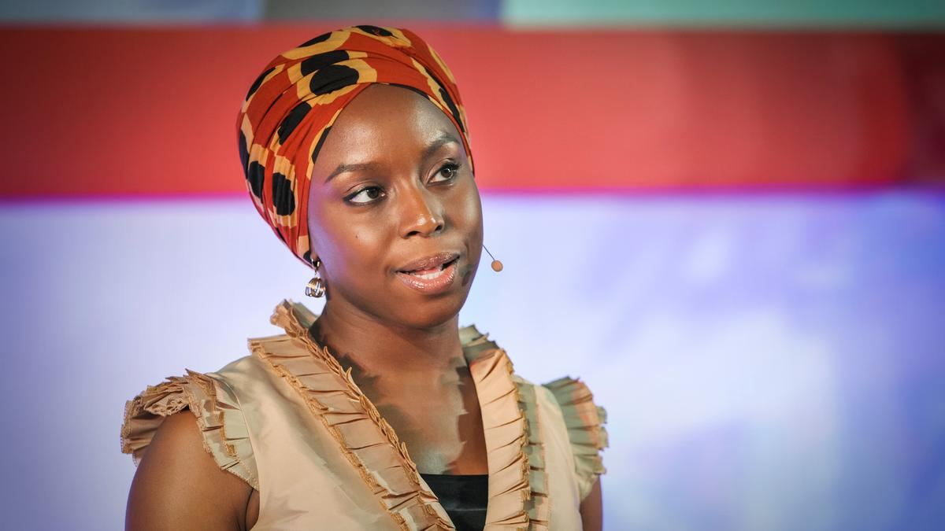
Discours et identité : Exercice
Comment les discours influencent-ils l'identité ?
Penser à des exemples de discours négatifs par rapport à la radicalisation
Comment utiliser les discours de manière positive ?
Chimamanda Adichie
<numéro>
Notes:
Instructions /feuille de texte proposé 33
Ceci est un exercice-exemple de l'atelier discours et identité.
https://www.ted.com/talks/lang/fr/chimamanda_ngozi_adichie_the_danger_of_a_single_story#t-547447 (tot 9.40) Cliquer sur l'image
Demander aux gens de commenter, ce qui les a frappés, ce qu'ils retirent de ce clip ? Comment les histoires influencent-elles l'identité ?
Discuter en binôme des exemples de discours qui peuvent avoir un effet positif ou négatif sur la radicalisation
Comment utiliser les discours de manière positive ?
Exercice n ° 3 Repérer le problème que la thérapie narrative peut résoudre
Les participants sont invités à regarder un Ted Talk par Chimamanda Adichie et, par la suite, une discussion de groupe est encouragée pour définir les fonctions thérapeutiques d’un discours. La relation entre l'exposition à un seul discours et l'émergence de la polarisation, de l'extrémisme, du tribalisme, du nationalisme, etc. est discutée à la fois en termes de risques et de stratégies d'adaptation.
Notes sur lesquelles les formateurs devraient mettre l'accent au cours de la discussion :
La thérapie narrative repose sur l'idée que la réalité est subjective, multiple et fluide. Si nous construisons le sens à travers le langage au sein des communautés de personnes et le maintenons à travers la narration, alors la façon dont nous encadrons l'histoire devient essentielle à notre formation identitaire et à notre pouvoir d'autorégulation.
Cependant, « la recherche en thérapie narrative est à un stade comparativement embryonnaire. Il existe peu d'études qui seraient considérées comme de « bonnes » preuves de l'efficacité de la thérapie narrative dans le cadre des traditions de la recherche sur les résultats thérapeutiques. « (Wallis, Burns, & Capdevila, 2011, p. 488) ;
Outre les psychologues qui font de la thérapie, les enseignants, les formateurs, les coachs ou les conseillers pédagogiques pourraient grandement bénéficier de l'intégration de l'approche thérapeutique des discours dans leurs pratiques.
La thérapie narrative peut aider à : discerner si un discours devient toxique pour notre identité (par exemple, des discours de sexe, d'orientation sexuelle, de handicap, d'ethnicité) ; si un tabou doit être démystifié sur qui est autorisé à raconter une histoire (par exemple, interpréter des préceptes religieux, des valeurs communautaires, etc.) ; si nous sommes en proie à un conflit entre plusieurs identités ; si nous nous sentons dépassés et privés de pouvoir, etc.
<numéro>

Slide 21
Discours et identité : Exercice
Repérer le problème
objectif
instructions
public cible
durée
21
Notes:
Instructions/feuille de texte proposé 20
L'exercice s'appelle Repérer le problème
Demander aux participants : Que pensez-vous de l'idée derrière cet exercice ?
l'obectif est d'identifier les problèmes individuels et collectifs abordés par la thérapie narrative
Chaque atelier est accompagné d'un guide qui décrit l'objectif, le public cible et le temps requis pour chaque exercice. Des instructions sont également données sur l'exécution et le matériel nécessaire à l'exercice.
Identifier le problème que la thérapie narrative peut résoudre
Objectif
"Identifier les problèmes individuels et collectifs abordés par la thérapie narrative"
Public cible
16+/adultes
Temps
20 à 30 min
Description
Les participants sont invités à regarder un Ted Talk par Chimamanda Adichie et, par la suite, une discussion de groupe est encouragée pour définir les fonctions thérapeutiques d’un discours. La relation entre l'exposition à un seul discours et l'émergence de la polarisation, de l'extrémisme, du tribalisme, du nationalisme, etc. est discutée à la fois en termes de risques et de stratégies d'adaptation.
METHODE D’APPRENTISSAGE
Apprentissage par la pratique et discussion dirigée
<numéro>

Slide 22
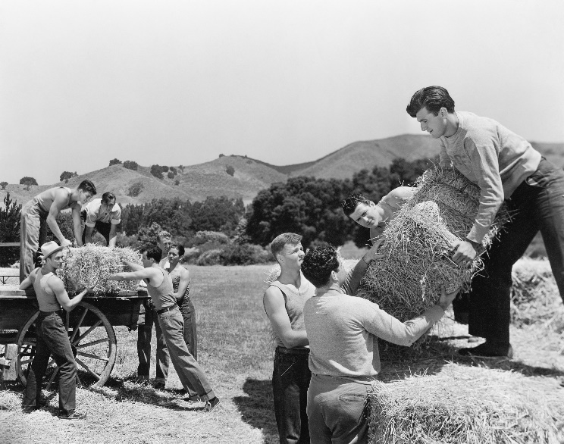
discourss et identité : Exercice
Discours
pour comprendre le monde
pour savoir s'y comporter
culturellement instructifs
Source : www.shutterstock.com
« Travail acharné et autonome, nos vertus »
<numéro>
Notes:
Instructions /feuille de texte proposé 21
Les discours ont donc une fonction neutre à positive en ce sens qu'ils nous aident à comprendre le monde et à savoir quoi faire dans certains contextes. Cela mérite le respect et l'appréciation au sein de notre (sous-)culture.
<numéro>

Slide 23
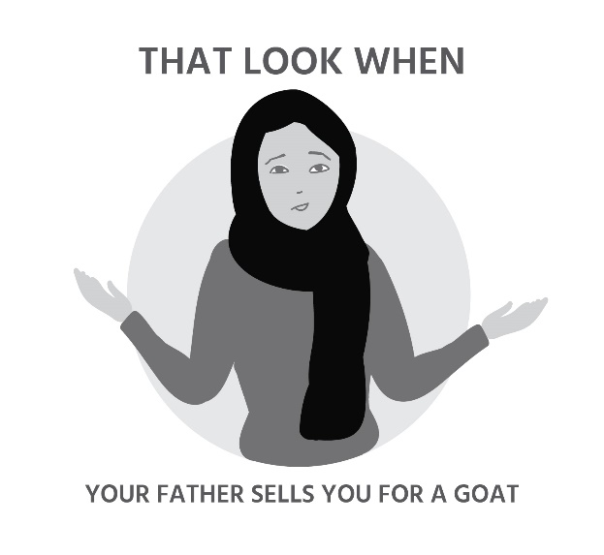
Discours et identité : Exercice
discours
pour comprendre le monde
pour savoir s'y comporter
culturellement instructifs
Les discours peuvent également être un
facteur de poussée pour la radicalisation
facteur d'attraction pour la radicalisation
23
Notes:
Instructions /feuille de texte proposé 22
Certains discours sont stimulants ou instructifs, d'autres excluent, déshumanisent ou évoquent la haine. Et ils peuvent devenir un facteur de poussée ou d'attraction pour la radicalisation
@Formateur, informations contextuelles, D3.2.4
Les études scientifiques des facteurs de radicalisation citent les identités troublées et conflictuelles parmi les facteurs d'attraction les plus fréquents : un sentiment d'identité décrit comme une « quête de signification » (A. W. Kruglanski 2014), « la recherche d'identité contribuant à un sentiment d'appartenance, de valeur et de but » (Dalgaard-Nielsen 2008b), l'épanouissement personnel (Silverman 2017), le manque d'estime de soi (R. &. Borum 2017) (Chassman 2016) (Christmann 2012) (Dawson 2017) (Lindekilde 2016) (Senzai 2015), la frustration individuelle et l’insulte (Larry E. Beutler, Psychologie du terrorisme 2007 ), les facteurs cognitifs et sociaux comme la prise de risque et la réduction des contacts sociaux (M. &. Taylor, 2006), la victimisation personnelle (C. et. McCauley, 2011), le déplacement de l'agression (Moghaddam, 2005), sont tous liés à un sentiment d'identité conflictuel et dysfonctionnel.
<numéro>

Slide 24
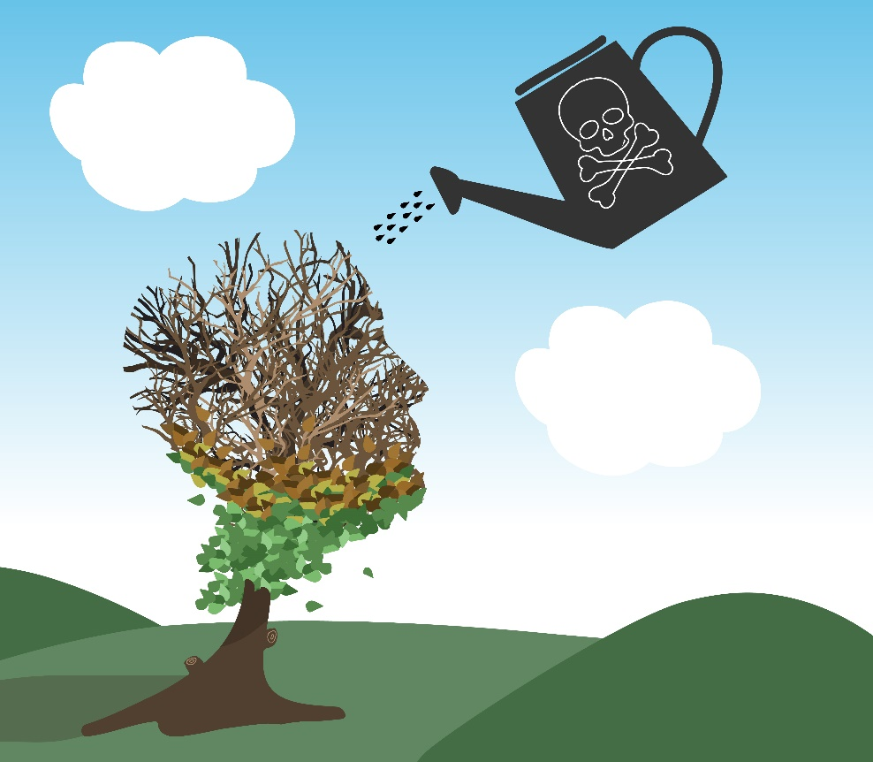
Discours toxiques
Évoquer
La peur
Le rejet
La haine
24
Notes:
Instructions /feuille de texte proposé 23
Un discours toxique est un discours qui évoque principalement la peur, le rejet ou même la haine conduisant à des discours contradictoires ou dysfonctionnels de soi et des autres
Tout discours qui prive l'individu de son pouvoir, le réduit à un ensemble étroit de valeurs et suscite des émotions négatives aura un effet négatif.
Source de la photo : https://www.insightswb.com/wp-content/uploads/2017/01/plant.jpg
<numéro>

Slide 25
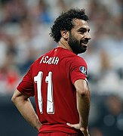
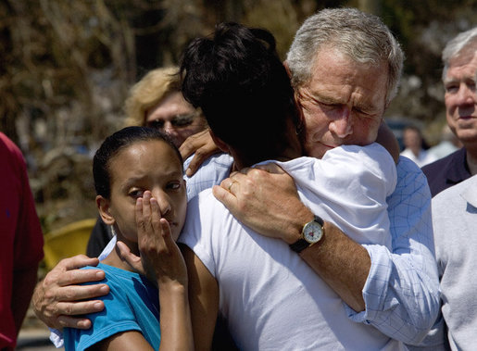
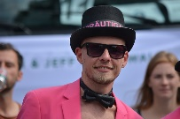
discours
Sadiq Khan
Crédit image : Shayan Barjesteh van Waalwijk van Doorn via commons.wikimedia.org/
LES VRAIS HOMMES NE PLEURENT PAS
BRITANNIQUE
FEMME
MUSULMAN
HOMOSEXUEL
Serena Williams
Crédit image : Hanson K Joseph via commons.wikimedia.org
Mohamed Salah
Crédit image : Fars News Agency via commons.wikimedia.org
George Bush
Crédit image : Photo de la Maison Blanche par Eric Draper
Trevante Rhodes s'exprimant au San Diego Comic Con International 2018
Crédit image : Gage Skidmore via commons.wikimedia.org
Notes:
Instructions /feuille de texte proposé 24
https://medium.com/@robertocarlosgarcia/men-dont-cry-on-toxic-masculinity-6e7917c8a44e
Les images suivantes constituent des exemples d'instructions implicites.
Il en résulte des images et opinions sur certains groupes et sous-cultures tels que le genre, la préférence sexuelle, les cultures.
Cliquer
Mais George Bush n'est-il pas aussi un homme ?
Sadiq Khan ne peut-il pas être britannique ?
Est-ce normal pour une femme d'être musclée ?
N'est-il pas musulman ?
Ne peut-il pas être un homosexuel ?
@Formateur : informations contextuelles sur les photos
Le président de l'époque, George W. Bush, les larmes aux yeux, lors d'une cérémonie de remise de la Médaille d'honneur à titre posthume à l'officier de la MARINE, Michael Monsoor.
Sadiq Khan est un citoyen britannique d'origine pakistanaise, c'est un homme politique, un avocat et il est Maire de Londres depuis 2016
Le maire de Londres, Sadiq Khan, s'adresse aux partisans du mouvement « Britain Stronger In Europe » dans l'ouest de Londres le 30 mai.
Serena Williams est une joueuse de tennis professionnel américaine, qui a remporté 23 titres du Grand Slam. On se moque souvent d'elle pour son physique musculaire, pour ne pas être assez féminine. Serena Williams réagit après avoir battu Bethanie Mattek-Sands lors de son troisième tour en simple Dames de l'US Open 2015.
Mohamed Salah est un footballeur professionnel égyptien, qui joue actuellement pour le Liverpool FC. Il est musulman. Salah, un recordman du club de Roma est dévenu célèbre cet été après avoir marqué un but pour son nouveau club de Liverpool à la 20ème minute du match.
L'acteur Trevante Rhodes incarne Chiron, un afro-américain homosexuel qui grandit dans le monde ahrsh du ghetto, dans un magnifique film sur l'identité, les discours et les choix . Trevante Rhodes est incarné par un homme homosexuel afro-américain dans ‘Moonlight’ (2016)
<numéro>

Slide 26
Atelier sur le discours et l'identité
Qui
intervenants de première ligne
Encadrement de la radicalization
Exercices et simulations
Quoi
Connaissance
Pratiquer les compétences
Comment
Résultat
Reconnaître les signes
Traiter les discourss dysfonctionnels
<numéro>
Notes:
Instructions /feuille de texte proposé 25
Comment les intervenants peuvent-ils aider les jeunes à gérer les discours toxiques ? L'atelier qui est offert dans le cadre de ce projet est supposé les aider à le faire.
Il est destiné aux intervenants de première ligne comme aux enseignants, travailleurs sociaux, policiers, mentors, psychologues, etc.
L'atelier « Discours et Identité » offre un cadre, un scénario et un ensemble détaillé d'exercices et de simulations qui peuvent aider les participants à comprendre le rôle que jouent les discours dans notre formation identitaire, la façon dont ils peuvent repérer les discours dysfonctionnels ou toxiques et, enfin et surtout, la façon dont ils peuvent utiliser les discours afin d'utiliser des pratiques d'intervention psychoéducative prometteuses dans leur routine quotidienne professionnelle. Il comprend une série d'exercices qui, s'ils sont utilisés en bloc, peuvent aider les professionnels de première ligne à utiliser des stratégies et des techniques de thérapie narrative pour les détourner d'une image négative de soi et des autres. Il propose également des solutions pour encourager les jeunes à s'exprimer et à s'affirmer de manière positive et autonome. Les techniques décrites ont été inspirées par le travail des thérapeutes utilisant la thérapie narrative dans le traitement des peurs, de l'anxiété, de la dépression, de la schizophrénie, etc.
D3.2.4
L’atelier propose des techniques qui aident à enseigner les jeunes à réagir aux stimuli négatifs et aux discours toxiques dans des situations concrètes. Il offre aux professionnels impliqués dans l'interaction avec les jeunes des solutions pour les encourager à contrôler leur comportement en recadrant leur identité et leur image de soi, en leur permettant de faire des choix positifs. L'objectif est d'enseigner les professionnels de première ligne à s'adresser aux jeunes vulnérables à la radicalisation en répondant à leurs besoins de manière non-destructive et en les rendant résilients aux conflits tout en adoptant un sentiment de valeur personnelle.
Pour plus d'informations, je recommande le Guide pour les formateurs de l'atelier discours et identité (montrer le site en question? Ou donner une version imprimée en cadeau ?)
Nous allons maintenant prendre un exemple d'exercices possibles de l'atelier
<numéro>

Slide 27
Discours et identité : Exercice 2
Qu'est-ce qui vous a frappé ?
Faire des groupes de 3, 4 ou 5
Réfléchir sur le sens
Choisir le formulaire
Partager votre histoire au sein du groupe
Qui suis-je?
<numéro>
Notes:
Instructions /feuille de texte proposé 26
Ceci est un exemple de l'un des exercices de l'atelier Discours et Identité.
Diviser en groupes de 3, 4 ou 5
Laisser-les choisir s'ils souhaitent utiliser le formulaire pour les 12-16 ans ou celui pour les 16+
Répondre à la question « Qui suis-je ? » en utilisant le formulaire 2 ou 3. Savoir qu'il existe un formulaire pour les jeunes enfants
Discussion de groupe : réfléchir à la valeur de l'histoire personnelle, à son ton positif / négatif, à la manière dont la sélection des événements racontés a été faite et au type de filtres culturels que nous appliquons.
Prendre 2 minutes pour la discussion : Ce qui vous a frappé dans l'exercice / le formateur recueille les réponses possibles sur un tableau de papier.
<numéro>

Slide 28
Discours et identité : Exercice 2
Qui suis-je?
objectif
instructions
public cible
durée
28
Notes:
Instructions/feuille de texte 27
L'exercice s'appelle Qui suis-je ?
Demander aux participants : Que pensez-vous de l'idée derrière cet exercice ?
L'objectif est de permettre aux participants de faire l'expérience de leur propre discours et des influences qui l'ont façonné, ainsi que d'obtenir une analyse préliminaire des croyances et des connaissances des participants sur les discours du point de vue des sciences sociales
Chaque atelier est accompagné d'un guide qui décrit l'objectif, le public cible et le temps requis pour chaque exercice. Des instructions sont également données sur l'exécution et le matériel nécessaire à l'exercice.
Qui suis-je?
Objectif
Permettre aux participants de faire l'expérience de leur propre discours et des influences qui l'ont façonné
Public cible
Tout public (si adapté au niveau de compréhension du public cible)
3 documents d'exercice distincts sont offerts : débutant (recommandé pour les 6+12 ans), intermédiaire (recommandé pour les 12-16+) et avancé (recommandé pour les 16+/adultes)
Temps
45 min
Description
Étape 1 : Former des groupes de 3, 4 ou 5 Laisser-les choisir s'ils souhaitent utiliser le formulaire pour les 12-16 ans ou celui pour les 16+
Répondre à la question « Qui suis-je ? » en utilisant le formulaire 2 ou 3. Savoir qu'il existe un formulaire pour les jeunes enfants
Discussion de groupe : réfléchir à la valeur de l'histoire personnelle, à son ton positif / négatif, à la manière dont la sélection des événements racontés a été faite et au type de filtres culturels que nous appliquons.
Prendre 2 minutes pour la discussion : Ce qui vous a frappé dans l'exercice / le formateur recueille les réponses possibles sur un tableau de papier.
METHODE D’APPRENTISSAGE
Apprentissage par la pratique et discussion dirigée
<numéro>

Slide 29
Débat et Simulation
Rés
i
l
ience
Connaissance
Pensée critique
Compétences
Communication
Valeurs
Coopération et empathie
Attitudes
Réflexion (personnelle)
Notes:
Instructions /feuille de texte proposé 28
Notre prochain atelier porte sur la capacité de participer à une discussion ou à un débat de manière constructive.
Dans l'ensemble, les connaissances, les compétences, les valeurs et les attitudes apprises au cours du laboratoire expérimental dédié à la simulation et au débat visent à faciliter le renforcement de la résilience aux idéologies extrêmes et aux comportements violents, en consolidant la pensée critique, la communication, la coopération, l'empathie et l'(auto) réflexion.
Cet atelier n'aura pas d'impact si organsé qu'une seule fois. L'atelier fondé sur le débat devrait avoir lieu régulièrement.
D3.2.5
L'enseignement de la simulation et du débat sert à développer les connaissances et les compétences grâce au modèle d'enseignement cognitif et comportemental et au modèle d'apprentissage par la pratique. Il s'agit également d'une forme d'intervention psychoéducative dans laquelle le modérateur du débat fonctionne comme un coach (accompagnateur) prêt à proposer des stratégies reproductibles d'expression positive de soi et de communication orientée vers des objectifs tout en favorisant la tolérance et l'évaluation ouverte des opinions négatives des autres.
Dans l'ensemble, les connaissances, les compétences, les valeurs et les attitudes apprises au cours de l’atelier expérimental dédié à la simulation et au débat visent à faciliter le renforcement de la résilience aux idéologies extrêmes et aux comportements violents, en consolidant la pensée critique, la communication, la coopération, l'empathie et l '(auto) réflexion.
Nous croyons que le débat sur la simulation, en tant que méthode d'intervention psycho-éducative, a le potentiel d'accroître la résilience aux facteurs de poussée et d'attraction de la radicalisation tels que : un sentiment d'identité décrit comme une « quête de signification », la « quête d'identité contribuant à un sentiment d'appartenance, de valeur et de but », l'épanouissement personnel, le manque d'estime de soi, la frustration et l'insulte individuelles, les facteurs cognitifs et sociaux tels que la prise de risque et la réduction des contacts sociaux, la victimisation personnelle, le déplacement de l'agression, sont tous liés à un sentiment d'identité conflictuel et dysfonctionnel.
Bien que les jeux de débat et de simulation aient été largement utilisés dans les contextes académiques, y compris comme instruments d'apprentissage, le laboratoire expérimental EL diffère d'une formation régulière au débat en ce sens qu'il ne vise pas à doter les participants des connaissances et des compétences nécessaires pour participer à un débat, mais plutôt à comprendre son but, sa structure et le contexte dans lequel il peut être utilisé, ainsi que les contraintes méthodologiques et les détails qui échappent
<numéro>

Slide 30
Atelier sur le débat et la simulation
Qui
intervenants de première ligne
Quoi
Encadrement de la radicalization
Exercices et simulations
Connaissance
Pratiquer les compétences
Comment
Résultat
Reconnaître les signes
Compétences en matière de débat
<numéro>
Notes:
Instructions /feuille de texte proposé 29
Comment les intervenants de première ligne peuvent-ils aider les jeunes à développer des compétences de débat ? L'atelier qui est offert dans le cadre de ce projet est supposé les aider à le faire.
Pour plus d'informations, je recommande le Guide pour les formateurs de l'atelier Gestion de la Colère (montrer le site en question? Ou donner une version imprimée en cadeau ?)
Nous allons maintenant prendre un exemple d'exercices possibles de l'atelier
<numéro>

Slide 31
Le terrain d'entente
#OSER ÊTRE GRIS
"La pensée noire et blanche est quand vous croyez que votre histoire représente la seule vérité"
Babah Trawally
Au-delà de la pensée noire et blanche
<numéro>
Notes:
Instructions /feuille de texte proposé 30
Cliquer sur #Oser être gris
L'un des objectifs sous-jacents est de réaliser que les opinions noires ou blanches ne sont pas les seules, et que vous n'avez pas à « choisir de camp », vous pouvez avoir une opinion nuancée, « grise ». Oser être gris est un projet qui vise à s'opposer à la polarisation en ligne et hors ligne en amplifiant les opinions du « milieu gris ». Les militants, les analystes de données et les travailleurs sociaux unissent leurs efforts pour lutter contre la polarisation et les processus de radicalisation qui en découlent.
https://projectgrey.eu/
https://youtu.be/WPChHeKaurQ
CO : Cette feuille pourrait également convenir à la pensée critique
<numéro>

Slide 32
Débat et simulation : Exercice 1
Tuer, c'est toujours mal.
L'affirmation est vraie.
Quand est-ce qu'elle est fausse ?
Partager un exemple
Le dernier avec un nouveau cas gagne
OPTION
<numéro>
Notes:
Instructions /feuille de texte proposé 31
C'est un exemple de l'un des exercices de l'atelier 'Débat et Simulation'. Ma suggestion est de faire d'abord l'expérience du déroulement de l'exercice, puis de discuter des objectifs
@Formateur
Cet exercice dure environ 40 minutes (selon le nombre d’affirmations et de participants)
Étape 1 : Informer les élèves qu'ils écouteront des affirmations qui sont toujours vraies
Étape 2 : Leur travail est de penser à autant de cas/situations où l’affirmation est fausse, et de faire leurs propres listes.
Étape 3: faire le tour du groupe en demandant un exemple à chaque élève ; si un élève donne un exemple qui a déjà été mentionné, il a une minute pour penser à un autre.
Étape 4: Si l'élève ne pense pas à un nouvel exemple, il est hors jeu. Le formateur continue de demander à chaque élève à tour de rôle jusqu'à ce qu'un seul élève continue à avoir des exemples sur sa liste.
Étape 5: À la fin de l'exercice, 15 à 20 minutes devraient être allouées à la discussion de groupe concernant les idées exprimées et les conséquences qu'elles entraînent (aujourd'hui, il peut s'agir d'un court tour)
L’affirmation pourrait être « tuer c'est mal »
Une autre pourrait être ‘? ? ?
<numéro>

Slide 33
Débat et simulation : Exercice 1
Vrai ou faux ?
objectif
instructions
public cible
durée
33
Notes:
Instructions/feuille de texte proposé 32
L'exercice s'appelle Vrai ou Faux ?
Demander aux participants : Que pensez-vous de l'idée derrière cet exercice ?
Chaque atelier est accompagné d'un guide qui décrit l'objectif, le public cible et le temps requis pour chaque exercice. Des instructions sont également données sur l'exécution et le matériel nécessaire à l'exercice.
Vrai ou faux
Objectif
• Aider à améliorer les compétences de pensée latérale
• Aider à améliorer les compétences de réfutation
• Encourager les compétences de réflexion rapide
• Encourager les aptitudes de la mémoire
• Améliorer le vocabulaire et l'utilisation des mots
• Encourager les aptitudes de l'écoute
• Encourager l'évaluation par les paires
Public cible
puberté/adolescents/adultes
Temps
15-45 min (en fonction du nombre d’affirmations et de la taille du groupe)
Description
Étape 1 : Informer les élèves qu'ils écouteront des affirmations qui sont toujours vraies
Étape 2 : Demander-leur de penser à autant de cas où l'affirmation est fausse, et de faire leurs propres listes.
Étape 3: faire le tour du groupe en demandant un exemple à chaque élève ; si un élève donne un exemple qui a déjà été mentionné, il a une minute pour penser à un autre.
Étape 4: Si l'élève ne pense pas à un nouvel exemple, il est hors jeu. Le formateur continue de demander à chaque élève à tour de rôle jusqu'à ce qu'un seul élève continue à avoir des exemples sur sa liste.
Étape 5: À la fin de l'exercice, 10 à 15 minutes devraient être allouées à la discussion de groupe concernant les idées exprimées et les conséquences qu'elles entraînent (aujourd'hui, il peut s'agir d'un court tour)
METHODE D’APPRENTISSAGE
Discussion dirigée, autoapprentissage dissimulé (discours intérieur de l'élève)
<numéro>

Slide 34
Retour
Exercices
Comment sais-je que je suis en colère ?
Roue d'émotions - indices
Faire un plan
Repérer le problème (Chimamanda Adichie)
Qui suis-je?
Vrai ou faux ?
RE
RETOUR
TOUR
34
Notes:
Instructions /feuille de texte proposé 33
Dans cette deuxième session du FdF, nous avons présenté trois ateliers du projet ARMOUR, sur la Gestion de la colère, Discours & Identité et Débat & Simulation
Distribuer l'enquête F2, jour 2.
Expliquer que les participants peuvent utiliser le numéro de l'exercice comme indiqué pour ajouter des commentaires sur un exercice spécifique
Est-ce qu'ils vous ont aidé à vous familiariser avec les concepts ?
Sont-ils pratiques pour les utiliser avec les jeunes ?
Lesquels sont utiles dans votre travail (ou en privé) ?
La prochaine fois, nous considérerons la gestion des conflits et la réponse de l'État comme des facteurs contribuant à la radicalisation
<numéro>

Slide 35
Question pour la prochaine fois
Voir si vous envisagez des situations auxquelles vous pouvez appliquer ce que vous avez appris jusqu'à présent
35
Notes:
Instructions /feuille de texte proposé 33
Pour le lendemain, j'aimerais que vous ...
<numéro>

Slide 36
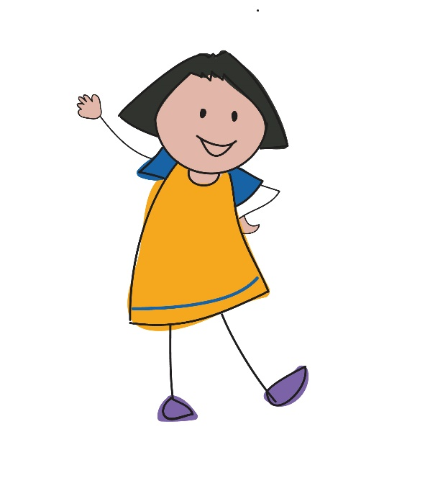
Conclusion
Qu'est-ce qui a été le plus intéressant pour vous aujourd'hui ?
Qu'est-ce qui a été le plus intéressant pour vous aujourd'hui ?
35
Notes:
Instructions /feuille de texte proposé 33
Formateur : Faire un tour et collecter les points saillants
La logique derrière cela est de finir en étant positif et de renforcer ces sujets particuliers
<numéro>

Slide 37
Merci !
www.armourproject.eu

